Slide 1
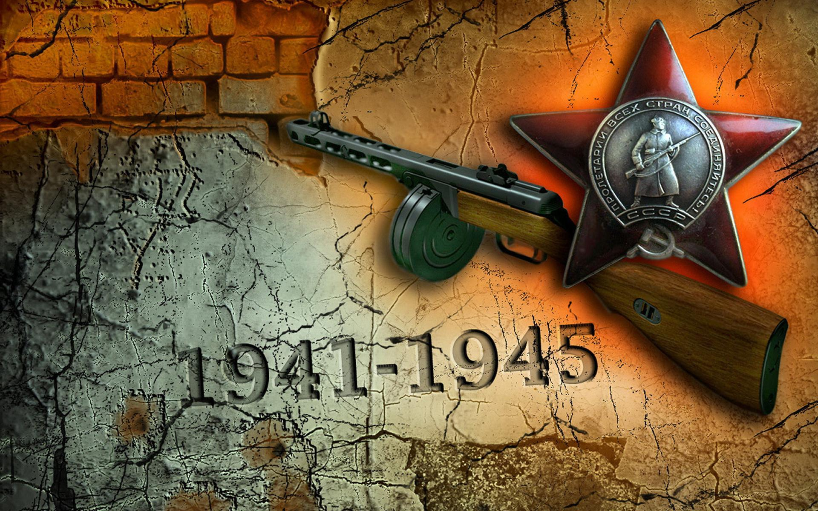
Глухівська загальноосвітня школа І-ІІІ ступенів №1 Глухівської міської ради Сумської області
Презентація на тему:
«Велика Вітчизняна війна»
Підготувала
учениця 10 класу
Логозинська Марина
Глухів – 2014

Slide 2
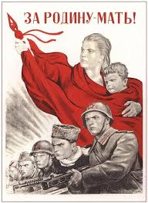
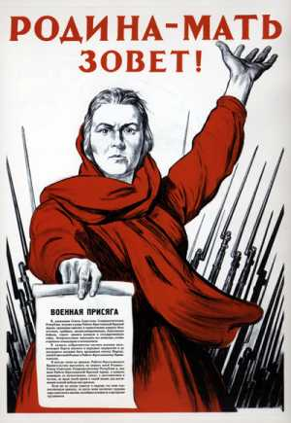
Вели́ка Вітчизня́на війна́ — термін, яким радянська історіографія та низка істориків країн колишнього СРСР окреслюють радянсько-німецький збройний конфлікт 1941–1945 років у рамках Другої світової війни. Був створений радянською пропагандою за зразком російської «Вітчизняної війни» з французами 1812 року. На думку кандидата історичних наук Володимира В'ятровича, приставка «Велика» додана для підкреслення значущості радянсько-німецького конфлікту для СРСР, масштабів та наслідків цього конфлікту для Європи. Конфлікт, представлений як Велика Вітчизняна війна, став наріжним націотворчим міфом СРСР, що служив основою формування радянської ідентичності, а в перспективі й радянського народу.
Словосполучення «Велика Вітчизняна війна» використовується у деяких пострадянських країнах, зокрема, в Україні. В новітній українській історіографії та закордонній білоруській воно замінюється терміном Радянсько-німецька війна. Поза межами колишнього СРСР «Велика Вітчизняна війна» практично не використовується. В англомовних країнах її замінює термін — Німецько-радянська війна (German-Soviet war) як складова Східного фронту (Eastern Front); в німецькій історіографії — Німецько-радянська війна (Deutsch-Sowjetischer Krieg), Російський похід (Russlandfeldzug), Східний похід (Ostfeldzug).

Slide 3
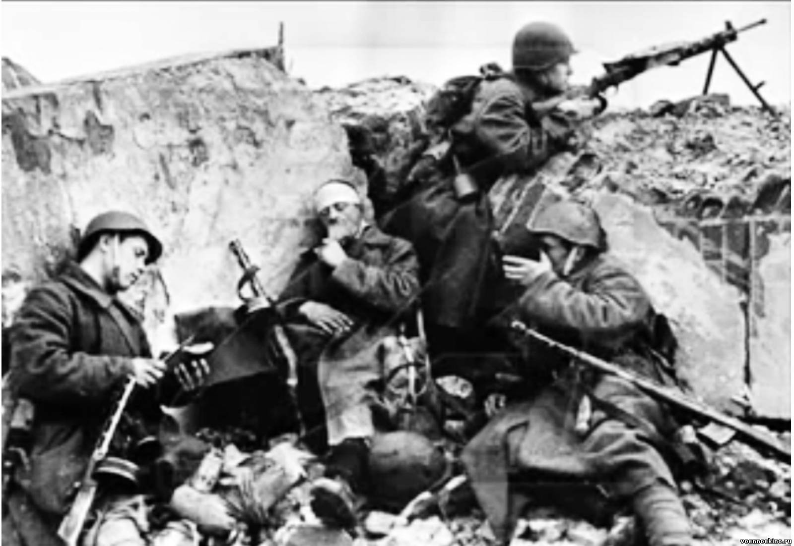
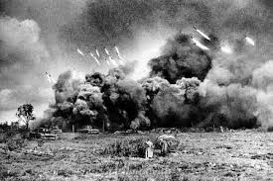
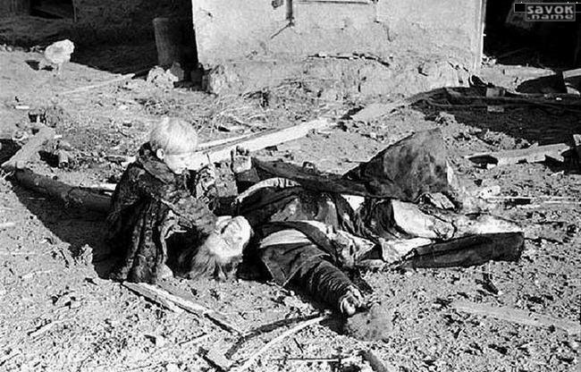

Slide 4
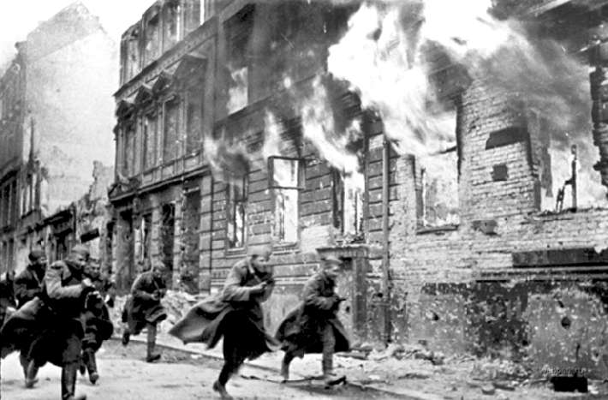
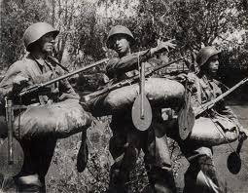
Уперше термін «вітчизняна війна» щодо війни Німеччини і СРСР з'явився в тексті виступу В'ячеслава Молотова по радіо 23 червня 1941 року:
«Свого часу на похід Наполеона в Росію наш народ відповів вітчизняною війною і Наполеон зазнав поразки, прийшов до свого кінця. Те ж саме буде і з Гітлером, що зазнався і оголосив новий похід проти нашої країни. Червона Армія і весь наш народ знову поведуть переможну вітчизняну війну за батьківщину, за честь, за волю».

Slide 5
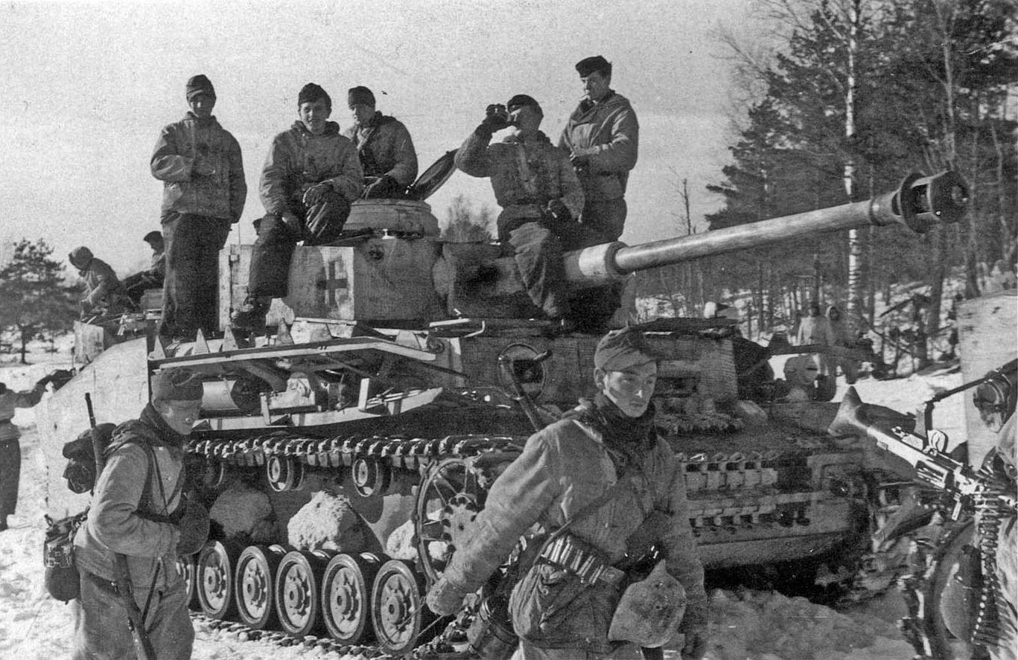
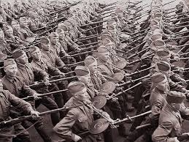
Питання про причини Другої світової війни залишається в історичній науці досить дискусійним і неоднозначним. Але більшість дослідників виділяють такі основні причини:
Версальсько-Вашингтонська система, що встановила несправедливі кордони (ігнорування етнічного принципу) та систему економічних і політичних взаємин;
фашистські та мілітаристські держави на чолі з Німеччиною, Італією і Японією були невдоволені Версальською системою і прагнули до нового перерозподілу світу, до захоплення колоній, джерел сировини і ринків збуту, які тоді знаходилися переважно під контролем Великої Британії, Франції і США;
підготовка СРСР до світової революції;
неефективність Ліги націй;
загострення суперечностей між великими державами через глибоку економічну кризу;
політика потурання агресорам, яку проводили Велика Британія та Франція, сподіваючись задовольнити їхні апетити.

Slide 6
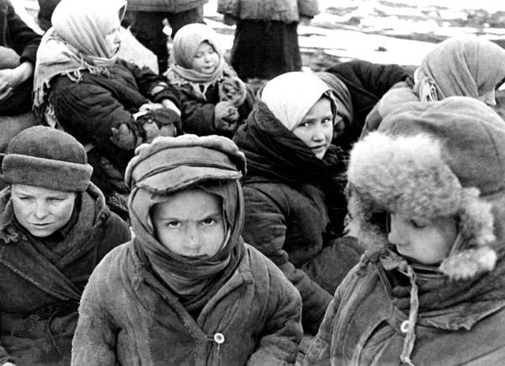
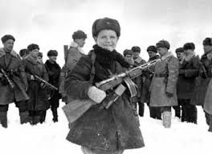
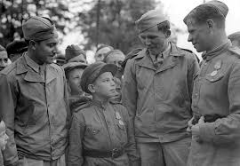
Війна завдала народам світу величезних людських і матеріальних утрат. Кількість жертв досі точно не встановлено. За приблизними підрахунками, у війні загинуло понад 60 млн осіб, 90 млн стали інвалідами. Найбільших людських жертв зазнали СРСР (до 27 млн), Китай (до 10 млн), Польща (6 млн), Югославія (1,7 млн). Втрати держав-агресорів становили: Німеччини — до 9 млн, Японії — 2,5 млн, Італії — 500 тис. осіб. Зокрема серед українців загинуло щонайменше 14 млн осіб.

Slide 7
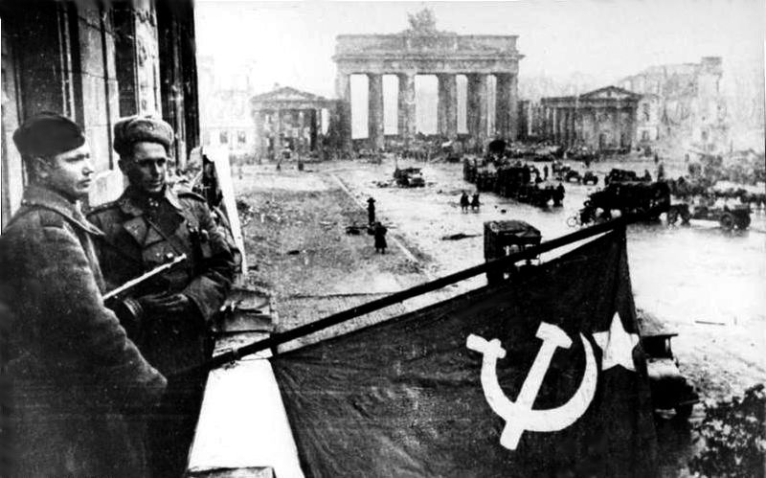
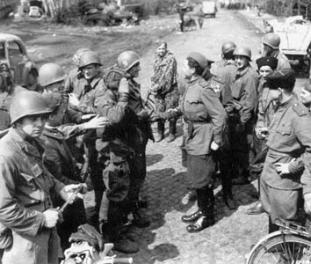
Внаслідок німецько-радянської війни загинуло понад 30 мільйонів осіб. Це був найкривавіший театр воєнних дій під час Другої світової війни. В боях було задіяно найбільше наземних сил за всю історію воєн 20 століття. Конфлікт суповоджувався великими втратами як серед військового, так і цивільного населення. Характерною ознакою протистояння була ідеологічна боротьба — комунізму і націонал-соціалізму, яка сприяла жорстокості у війні. Під час конфлікту обидві сторони широко застосовували тактику «випаленої землі», масові розтріли, знищення населених пунктів тощо.
Жертвами цієї війни стали, за деякими оцінками, близько 27 млн громадян СРСР. (Офіційна кількість втрат з боку Німеччини — 13 млн осіб.) За підрахунками інституту історії України НАН України, в лавах Червоної армії загинуло 3,5-4 млн. українців, у радянських партизанських формуваннях — від 40 до 60 тис., у загонах ОУН та УПА — понад 100 тис. Прямі людські втрати України, за оцінками цього інституту, становлять 8-10 млн, демографічні — 10-13 млн осіб.
На території України німці спалили разом із мешканцями 250 сіл. У 230 концтаборах і гетто, а також в інших місцях масового знищення від рук нацистів загинуло 5,5 млн осіб. Близько 2,5 млн полягло на фронтах. З 2,8 млн осіб, яких гітлерівці вивезли до Німеччини з СРСР для роботи на промислових підприємствах і в сільському господарстві, близько 2,4 млн були з України. Втрати українського народу у війні становили 40-44 % від загальних втрат СРСР.

Slide 8
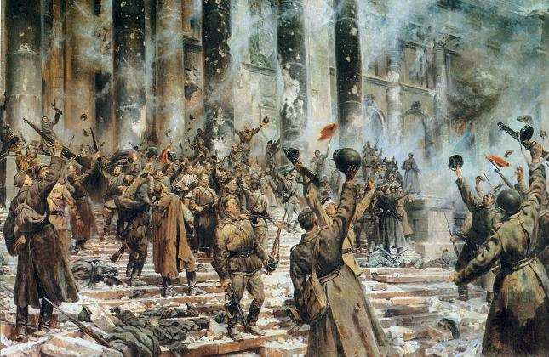
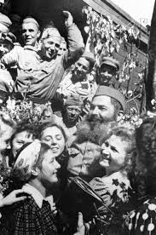
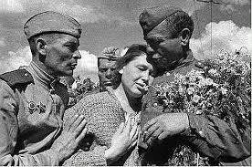

Slide 9
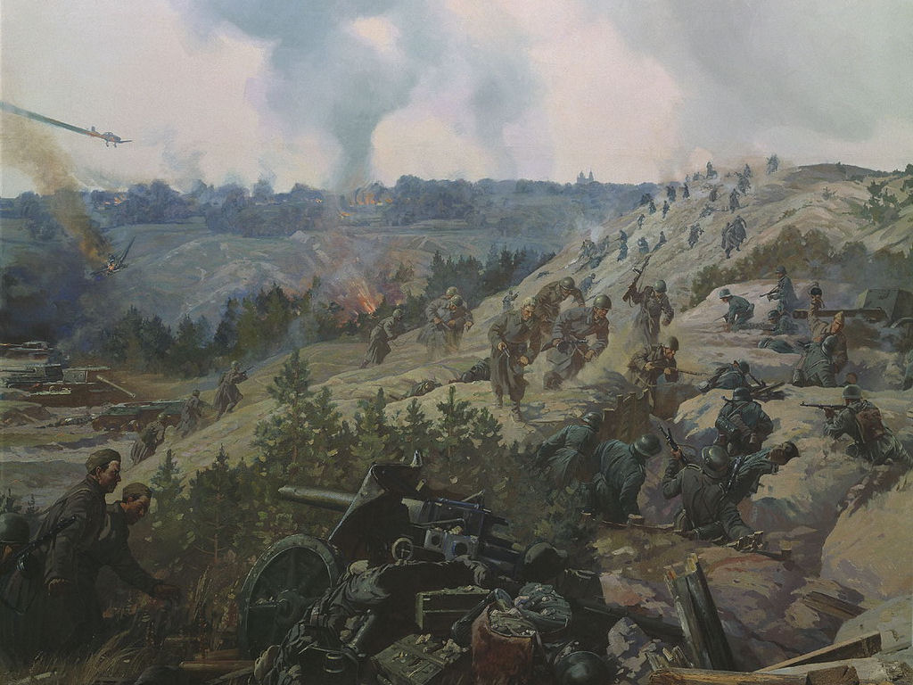
Прости рядовому, Вітчизно кохана,—
З іменням твоїм я пішов на війну.
Прости, що не вмер я славною смертю
На полі бою... Прости, як вину.
Я й порошинки твоєї не зрадив,
Інакше — нікчемно б я жити став.
Волхов є свідком: я не злякався,
Клятви священної не сплямував.
Я не злякавсь, коли кулі й снаряди
Падали, наче смертельні дощі.
В час, коли трупами поле вкривалось,
Не розгубився, не втік у кущі.

Slide 10
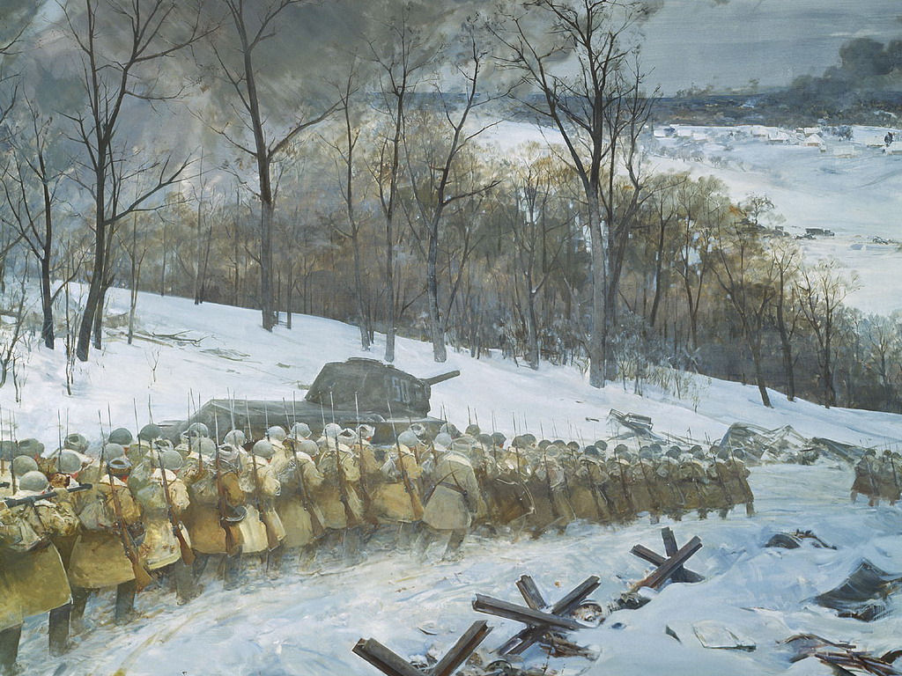

Slide 11
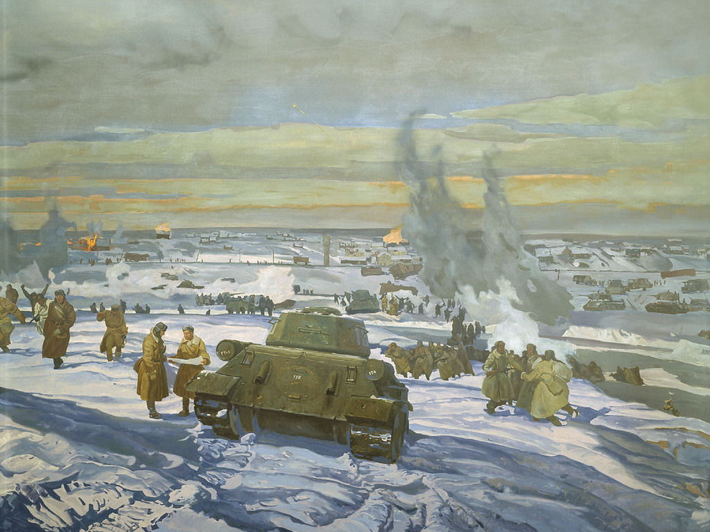
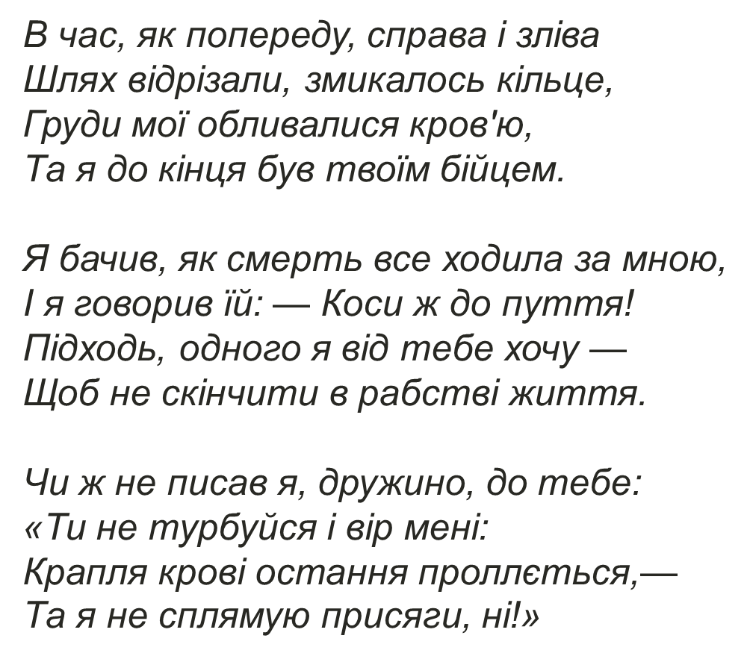

Slide 12
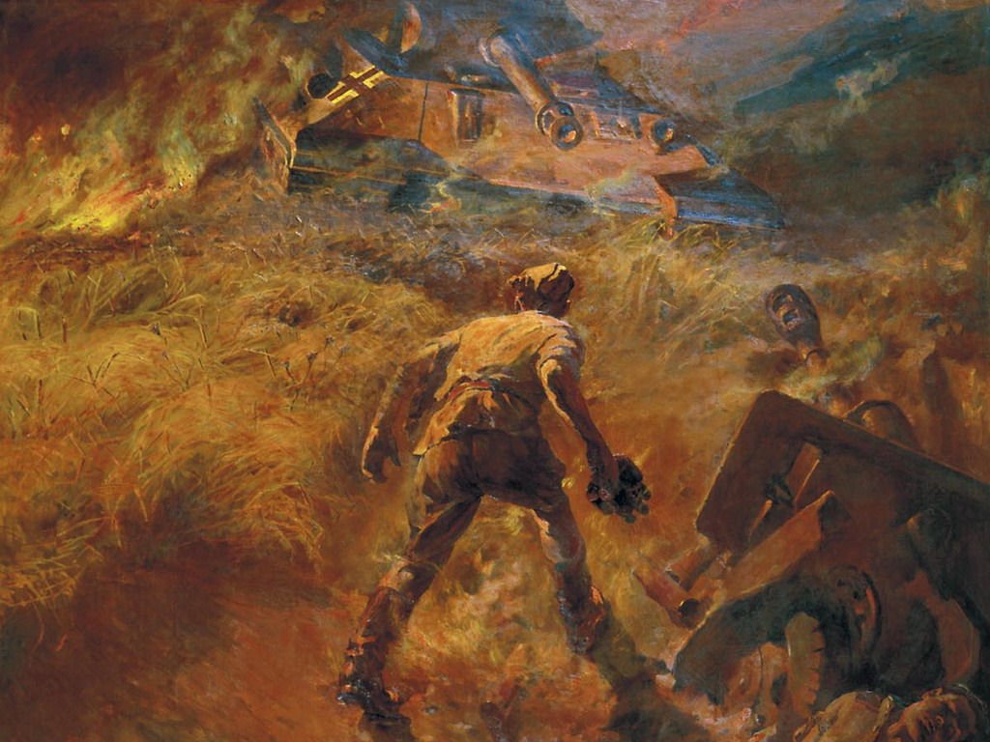

Slide 13
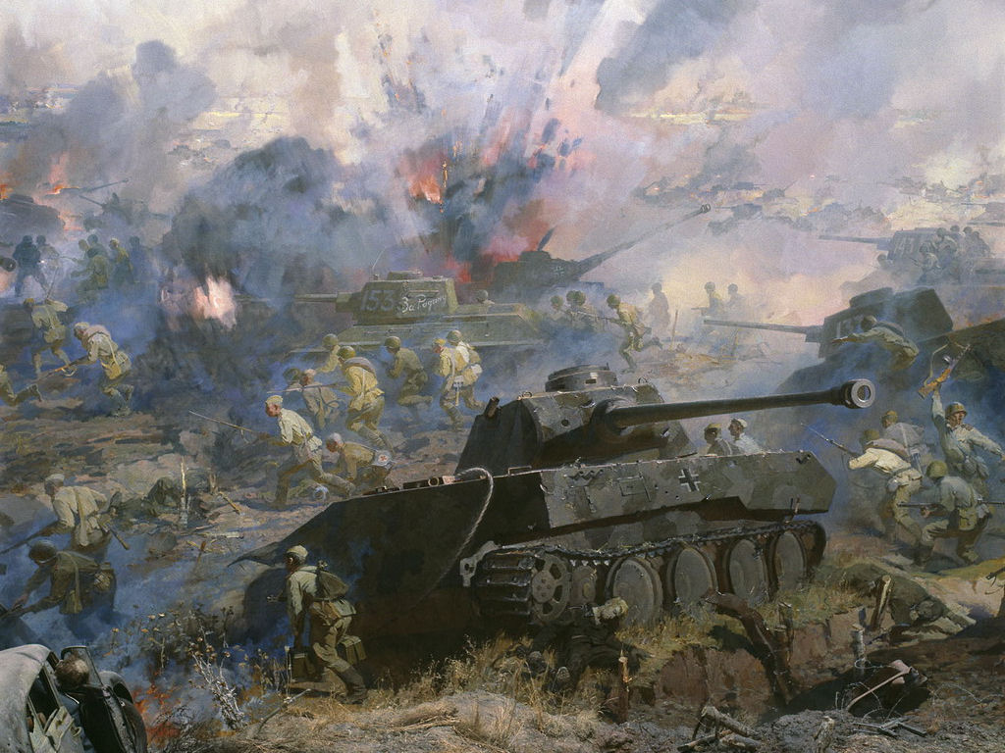
А чи ж не я давав слово у віршах,
Ще як рушав на криваву війну:
«Смерті — з ненавистю посміхнуся
Навіть тоді, як востаннє дихну».
Знай, що любов твоя, подруго мила,
Муки полегшить в смертельній млі,
І про любов до Вітчизни й до тебе
Кров'ю, повір, напишу на землі.
А ще я казав, що спокійним буду,
Коли за Вітчизну згорю дотла...
Вір же, Вітчизно: ця моя клятва
Живою водою для серця була.

Slide 14
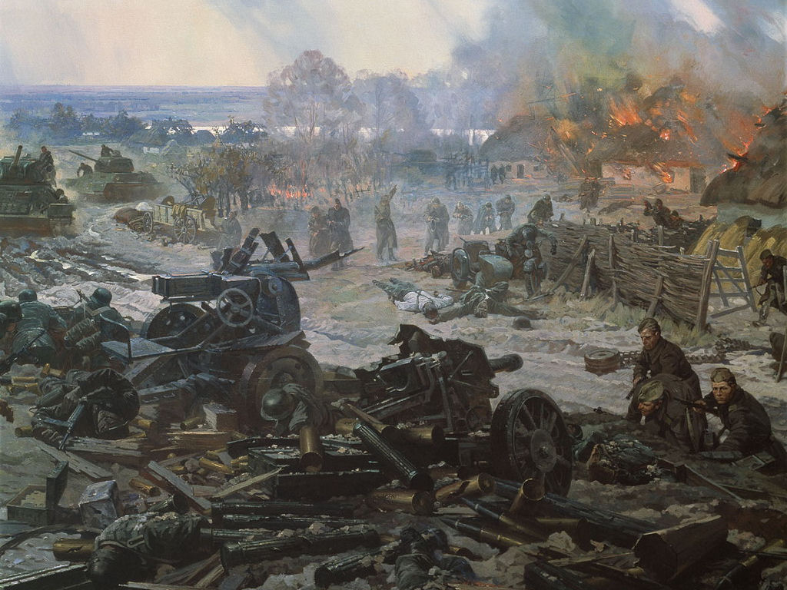

Slide 15
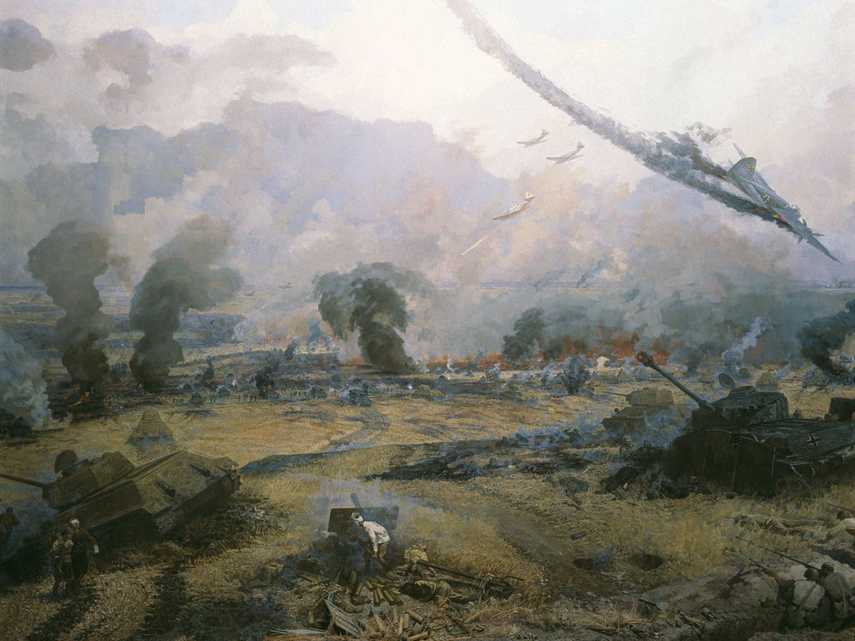
Та доля лиха насміялася з мене,
Краще б мене пронизав багнеті
Що мені діять? В останню хвилину
Зрадив мені мій пістолет...
Себе скорпіон жалом убиває,
Пада на скелю беркут грудьми.
Хіба ж я не був таким беркутом, друзі,
Беркутом, що ненавидить пітьми?
Повір же, Вітчизно, що був таким я.
Коли остання хвилина прийшла,—
Зі скелі готовий був кинутись сміло,
Піднявши у небо два гордих крила!..

Slide 16
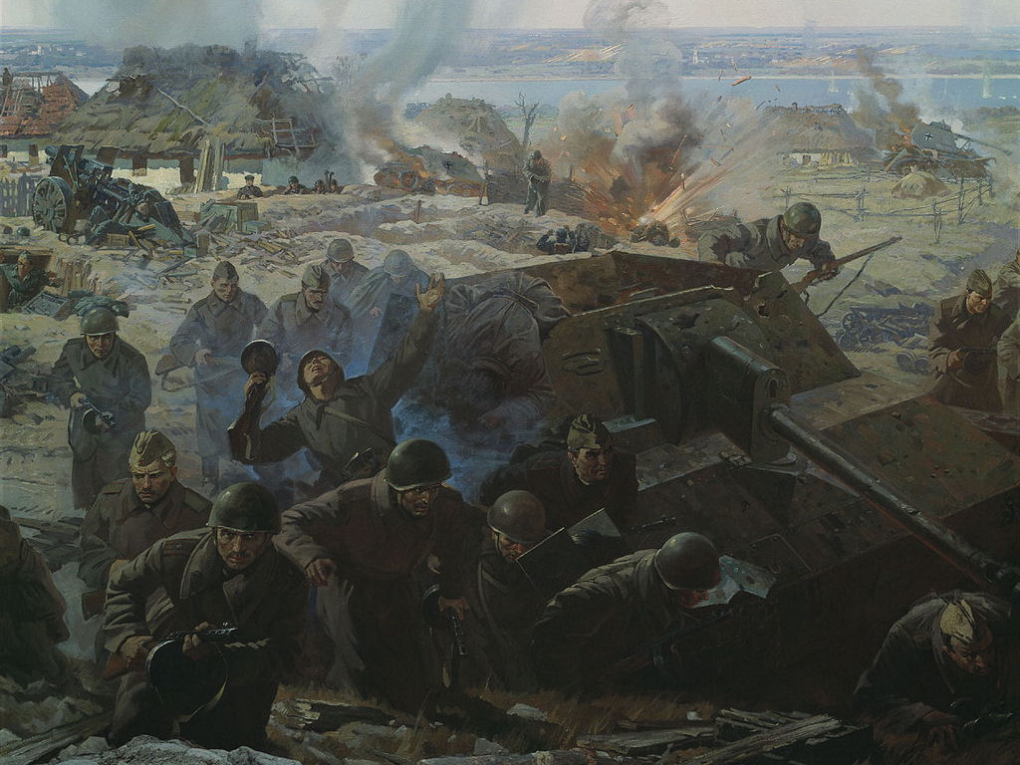

Slide 17
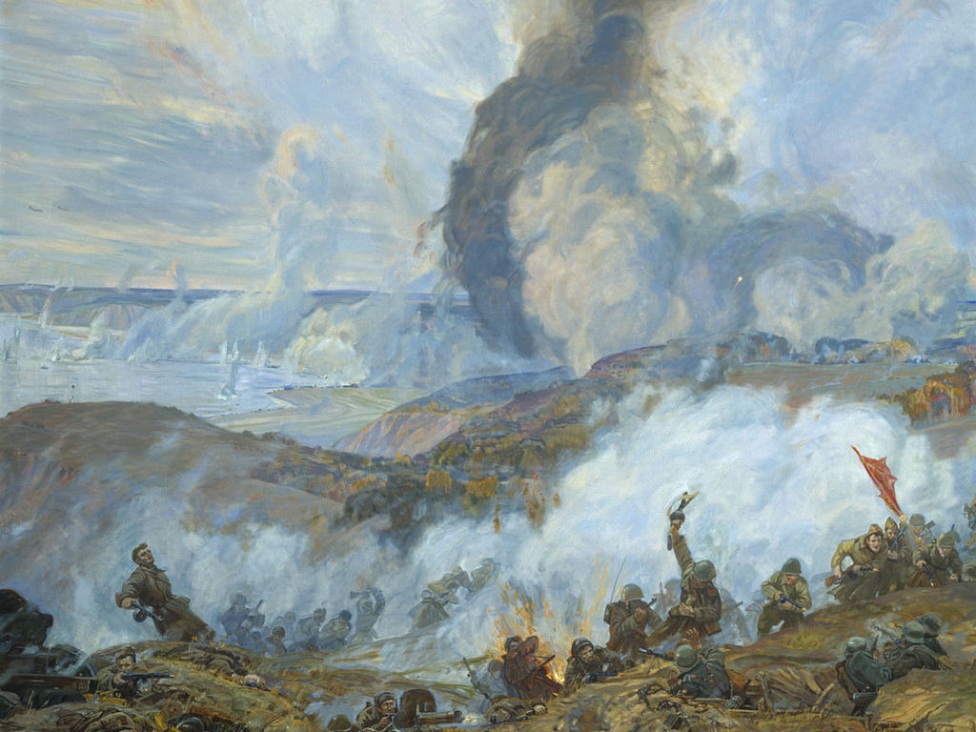
Що діяти? Раптом одмовивсь від слова
Мій пістолет... Мов на зло, занімів...
І ворог скував мені немічні руки
І курявим шляхом на захід повів.
З полону жадібно на схід дивлюся,
Мені що не день, то все гірш і гірш.
Та з серця беркута молодого
Полум'ям помсти дихає вірш!
І знову зоря над колючим дротом,
Мов стяг моїх друзів, що кличе жить!
Душа полонена горить не від рани,—
Кривавою ненавистю горить!
Тільки одна в мене є надія —
На непроглядну серпневу ніч.
Гнів до фашизму, любов до Вітчизни
Вийдуть з полону — волі навстріч!
Тільки одна є надія: з вами
Разом іти у вогні і диму.
Просить нескорене, зранене серце:
Дайте у битві місце йому!

Slide 18
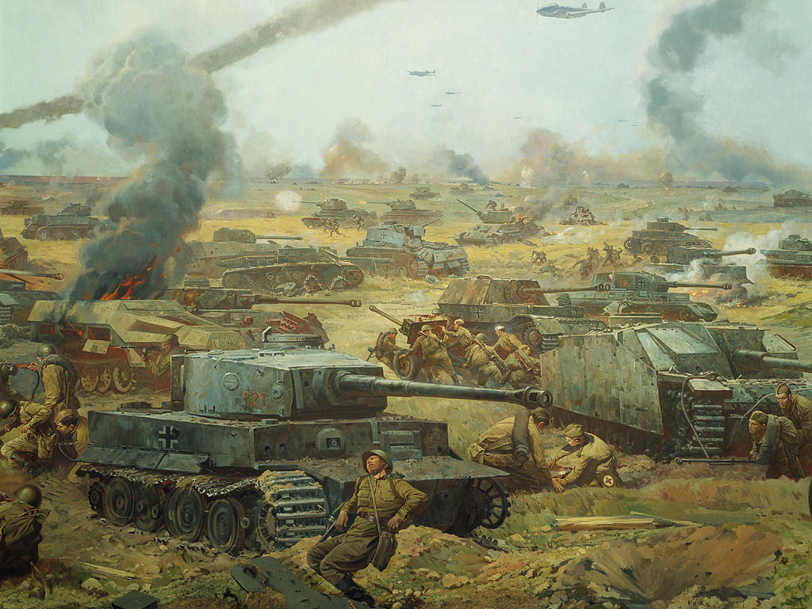

Slide 19
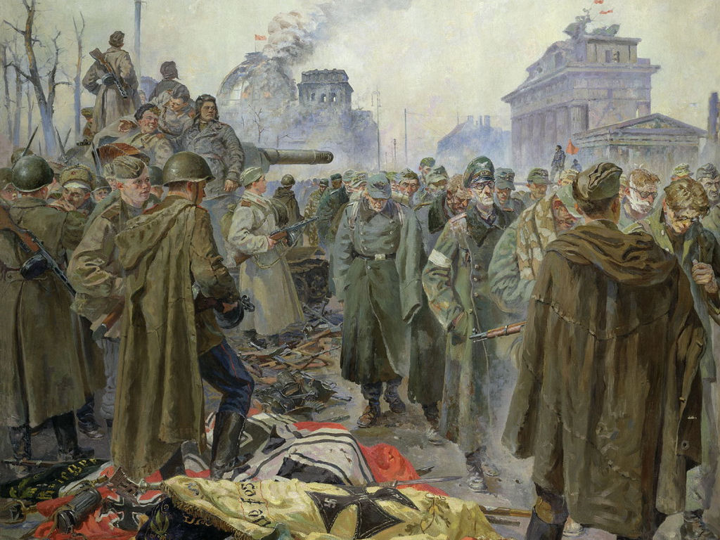

Slide 20
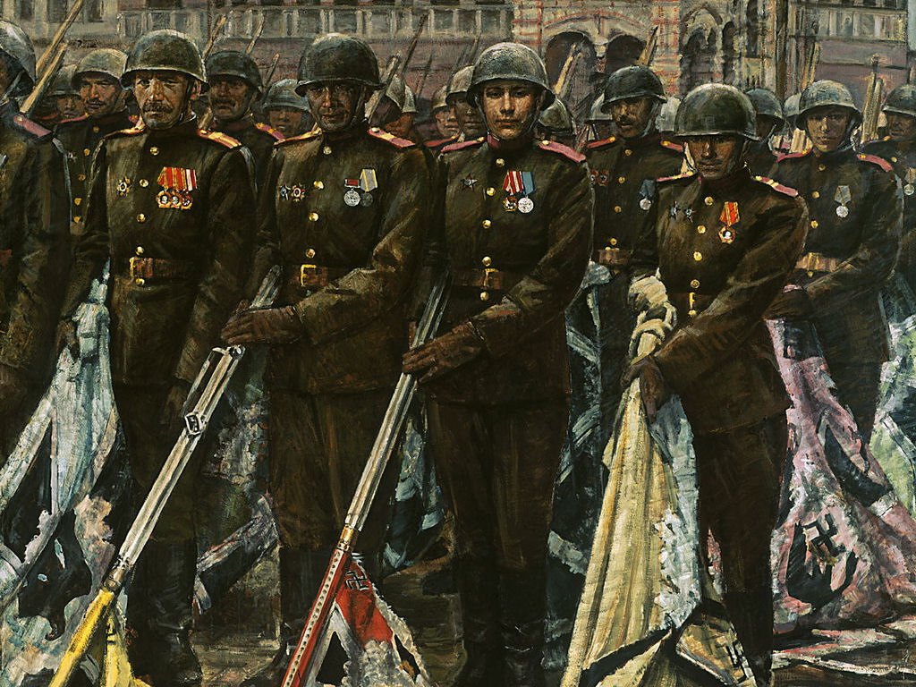

Slide 21


